Slide 1


Diseño de un gateway WirelessHART con conexión a internet mediante tecnología NB-IoT/CAT-M1 y protocolo MQTT
Trabajo de fin de grado
Alumno: Imanol Rojas Pérez
Director: Dr. Pere Tuset Peiró

Slide 2

Contexto del proyecto: Las marinas y sus retos en la actualidad
¿Qué son?
Puertos que pueden llegar a tener un gran numero de embarcaciones.
Esto implica dar servicios a un gran numero de propietarios.
¿Que retos se plantean actualmente?
Automatización de la gestión de la marina.
Nuevos servicios para los propietarios.
Reducir costes operativos.
Notes:
Si automatizas estás más por los propietarios
Los servicios pueden ser saber si tu embarcación está en el puerto y ver los consumos y los costes que estos implican.
Si automatizas reduces costes operativos

Slide 3





Contexto del proyecto: Colaboradores
Proyecto SmartMarina del Institut National de Recherche en Informatique et en Automatique (INRIA).
Grupo WiNe de la UOC.
Con la colaboración de FALCO.

Slide 4
Estado actual del proyecto: Sistema instalado

Slide 5
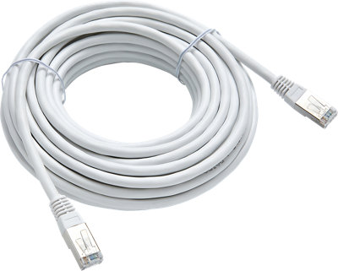
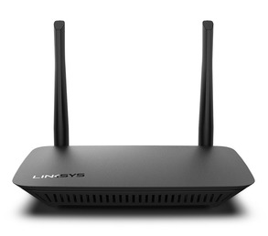
Estado actual del proyecto: Problemas
Respecto a Ethernet
  No siempre hay conectividad Ethernet.
  La instalación del cableado puede ser imposible.
  La instalación puede ser más costosa que usando otras alternativas.
Respecto a WiFi
  No siempre hay un router cercano.
  La solución depende de la topología de la marina.
  Los routers 4G tampoco son una buena solución.

Slide 6



Objetivos del proyecto
Mejorar el sistema ya implementado para solucionar los problemas anteriores.
Diseñar implementar y validar un gateway con las siguientes tecnologías:

Slide 7
Tecnologías escogidas: Wirelesshart
  Los sensores desplegados son WirelessHART
  Tecnología muy útil para transportar datos a gateways lejanos
  Recuperación y optimización automáticas
  Tecnología segura
Notes:
Hablar de que los datos se pueden transportar a gateways lejanos mientras haya sensores entre medias.
Se recupera y optimiza solo de modo queda menos roblemas y se tiene que intervenir poco.
Tecnología segura ya que estamos en un puerto al aire libre

Slide 8
Tecnologías escogidas: Wirelesshart
  Cobertura a nivel mundial
  Ancho de banda suficiente
  Infraestructura ya instalada
  Coste bajo
  Poco gasto energético

Slide 9
Tecnologías escogidas: Wirelesshart
  Ya se usa en la solución actual.
  Patrón PUB/SUB.
  Protocolo liviano de fácil integración.
  Escalabilidad.
  Asincronismo.
  Desacoplamiento entre clientes.
Notes:
- PUBSUB permite no tener que conocer nada sobre el nodo que envía los datos esto facilita la implementación de la red. No hay Discovery ni leches.

Slide 10
Requerimientos funcionales principales
100 nodos por gateway.
Soporte de las bandas principales de NB-IoT/CAT-M1 y SIM intercambiable.
GPS para sincronización y timestamp.
Compatibilidad con protocolo MQTT.
Alimentación externa a 12VDC que se debe convertir a 3.3 VDC.
Batería de emergencia que dure un mínimo de 48h y cuyo voltaje se regule a 3.3 VDC.
Bajo consumo para poder facilitar la alimentación del sistema a través de fuentes de energía alternativas como paneles solares.

Slide 11
Diagrama de bloques del proyecto
Alimentación principal a 12 VDC
Batería de emergencia de 4.1 VDC y 1000 mAh
Cinco módulos alimentados a 3.3 VDC
  Microcontrolador
  Interfaz de usuario
  SIM Holder (alimentado a 1.8 VDC )
  Sistema WirelessHART
  Comunicaciones (GPS y NB-IoT/CAT-M1)

Slide 12
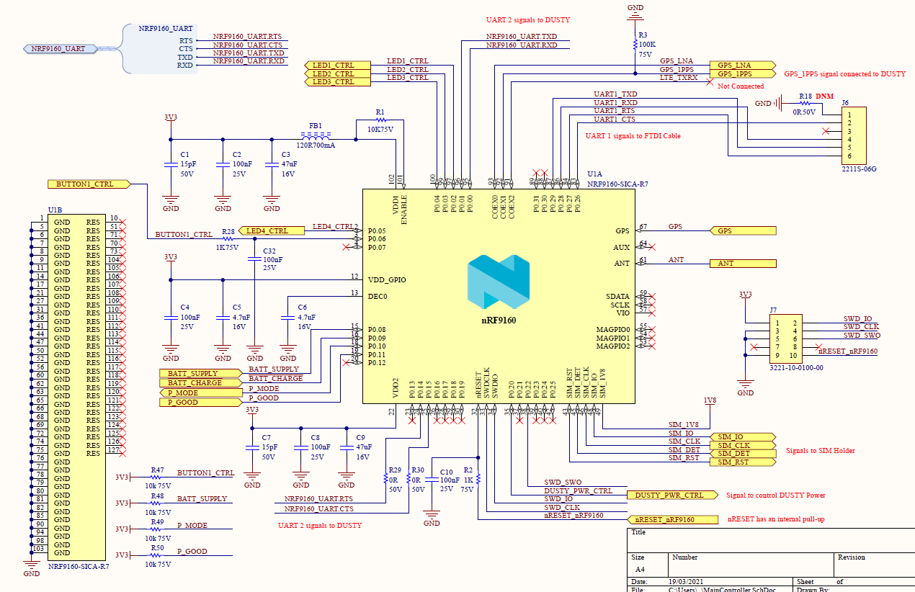
Diseño del hardware
Sistema basado en el SOM nRF9160 de Nordic Semiconductor.
Comunicación con el SOM Dusty mediante UART
Circuitos diseñados a partir de las Hardware files de nRF9160-DK
Estimación de costes:
  Para 1 placa: 174.20$
  Para 100 placas: 150.70$
  Para 1000 placas: 127.687$
Estimación de consumo:
  25.7 mA con fuente de alimentación principal
  14.28 mAh con batería de emergencia (70.03h de duración)
Notes:
Hablar de por que se han escogido SOMs en vez de piezas, facilidad en la integración (SARA de ublox esta bien pero no lleva MCU), por parte de dusty, no hay mucha alternativa
Hablar de que se cumplen los requisitos conlo de la batería
Hablar de que el coste baja cuantas más unidades se hacen y que falta coste d diseño e ingeniería y el de las sims

Slide 13

Validación del hardware: validación eléctrica
  ¿Qué es?
  Método para validar que el sistema funciona correctamente a nivel electrónico
  ¿Qué hay que validar?
  Componentes instalados
  Voltajes en los puntos críticos
  Corrientes
  Ciclo de carga de la bateria
  ¿Cómo se valida?
  Usando un multímetro en los puntos críticos del circuito.
Notes:
Hablar de en que puntos se van a hacer los tests, parte la la alimentación, resistencias críticas como pull-ups, pull-downs, resistencias de los reguladores y divisores de tensión.
Hablar de que se usa una fuente de alimentación con la corriente baja ara no fundir nada

Slide 14

Validación del hardware: validación eléctrica
  ¿Qué es?
  Método para validar que el sistema funciona correctamente a nivel lógico.
  ¿Qué hay que validar?
  Continuidad de las señales
  Funcionamiento lógico de estas señales
  ¿Cómo se valida?
  Programando una rutina que realice un seguimiento lógico de las señales y que contemple todos los casos de funcionamiento posibles.
Notes:
Hablar de que se deben simular todos los escenarios posibles para que se puedan ver todos los valores lógicos de todas las señales y que esto se hace con la ayuda de un usuario

Slide 15
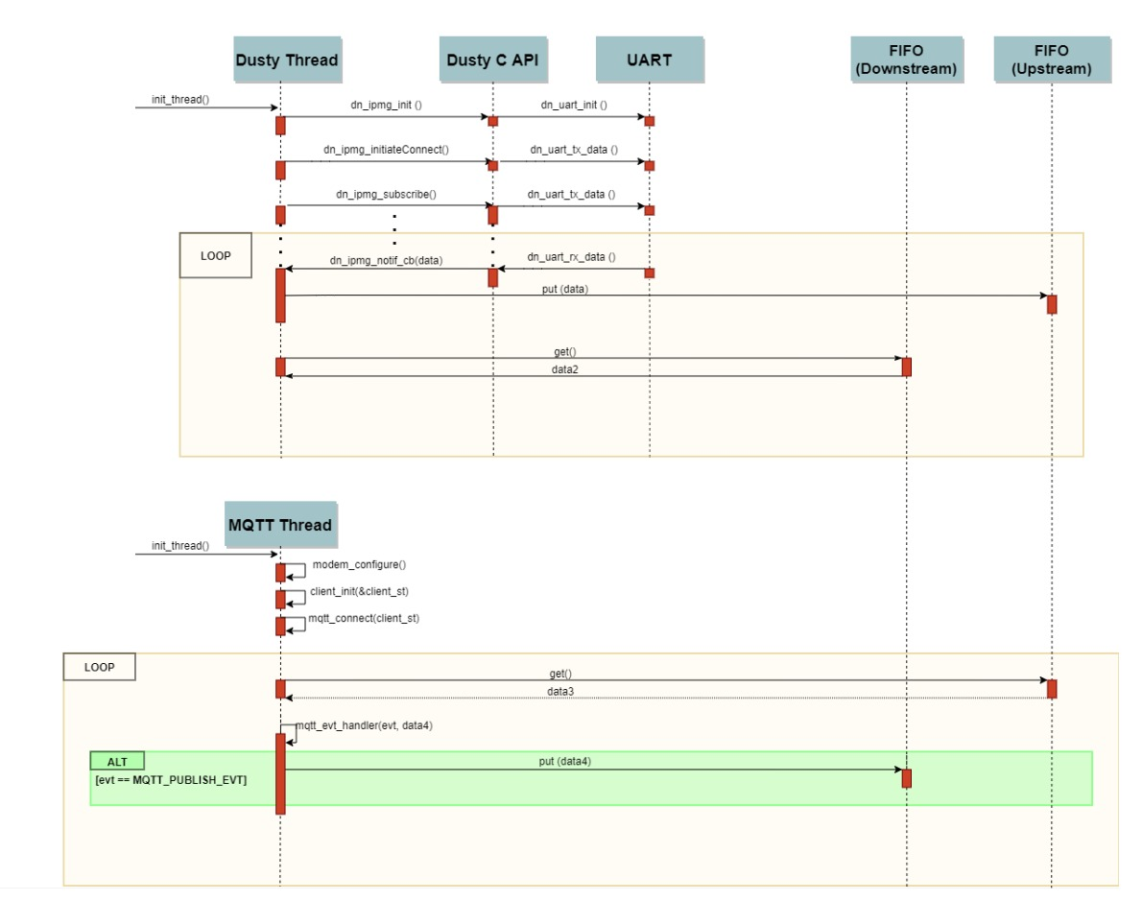
Diseño y desarrollo del firmware
¿Qué debe hacer el sistema?
  Recibir paquetes del manager
  Pasar los paquetes al thread MQTT
  Construir un JSON con los datos y enviarlos al topic
  Camino inverso para configuración remota del manager
¿Que se necesita?
  Sistema con RTOS
  La API de Dust Networks
  UART
  Dusty Thread
  MQTT Thread
  Colas FIFO (upstream y downstream)
Notes:
Hablar del SO, que es Zephyr y es un RTOS
Describir funcionalidad de cada thread pero rápido hay poco tiempo

Slide 16
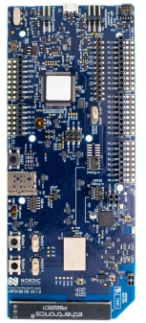
Validación de la solución: Configuración inicial y validación
Instalar y configurar el entorno de desarrollo de Nordic Semiconductor.
Configurar los pines GPIO y la UART.
Establecer la configuración de la SIM y del broker MQTT, así como los topics que se van a usar
Cargar el firmware en la placa nRF9160-DK.
Observar el flujo de datos desde un cliente MQTT y en la consola de el entorno de desarrollo
Alimentar el sistema y comprobar que los datos llegan en el formato JSON correcto.

Slide 17
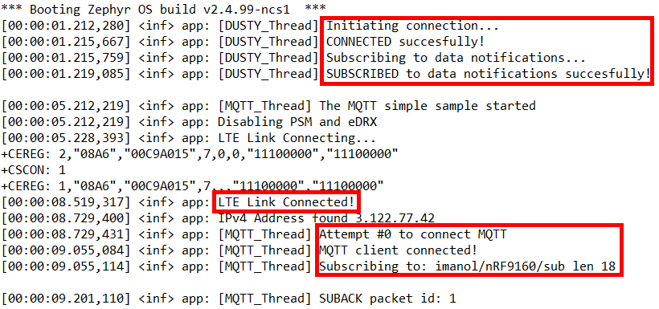
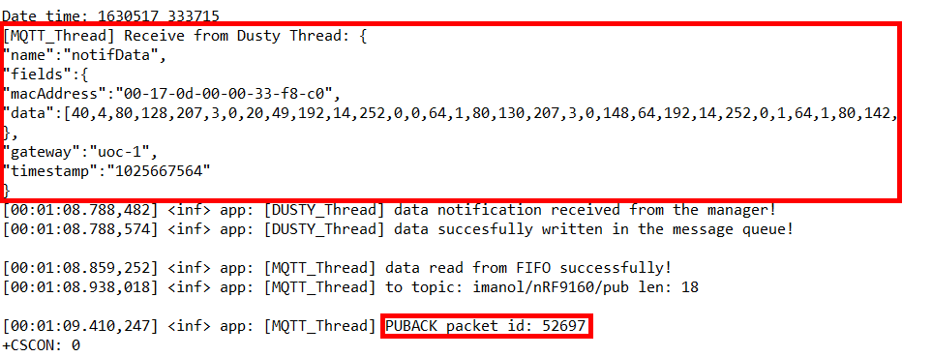
Validación de la solución: Consola
Confirma la suscripción a notificaciones el manager.
Confirma la conexión a LTE
Confirma la conexión a MQTT y la suscripción al topic sub
MQTT Thread detecta un mensaje proveniente del manager
El JSON es publicado y se recibe el PUBACK

Slide 18
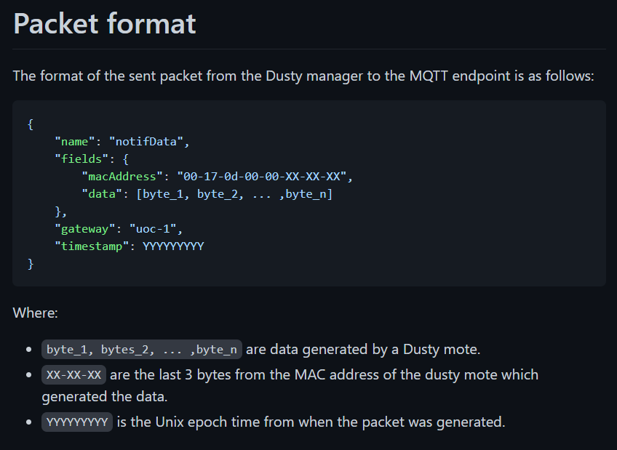
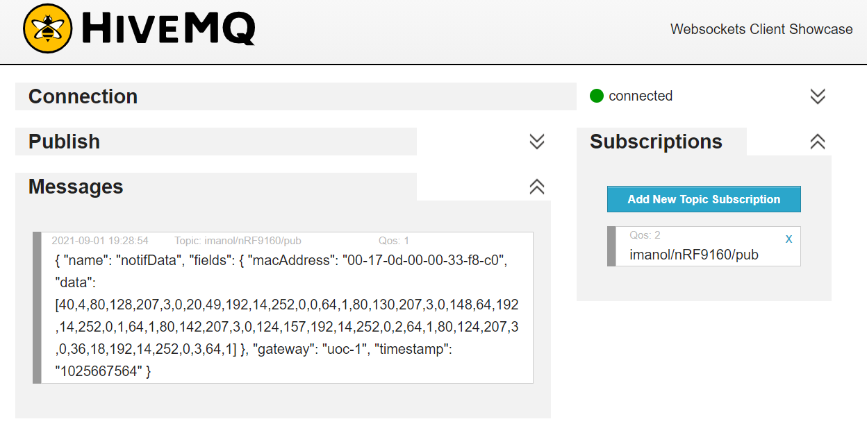
Validación de la solución: Cliente MQTT y confirmación del correcto funcionamiento
El mensaje recibido en el topic pub corresponde con e enviado y su estructura es correcta.
Confirmamos el correcto funcionamiento del sistema.

Slide 19
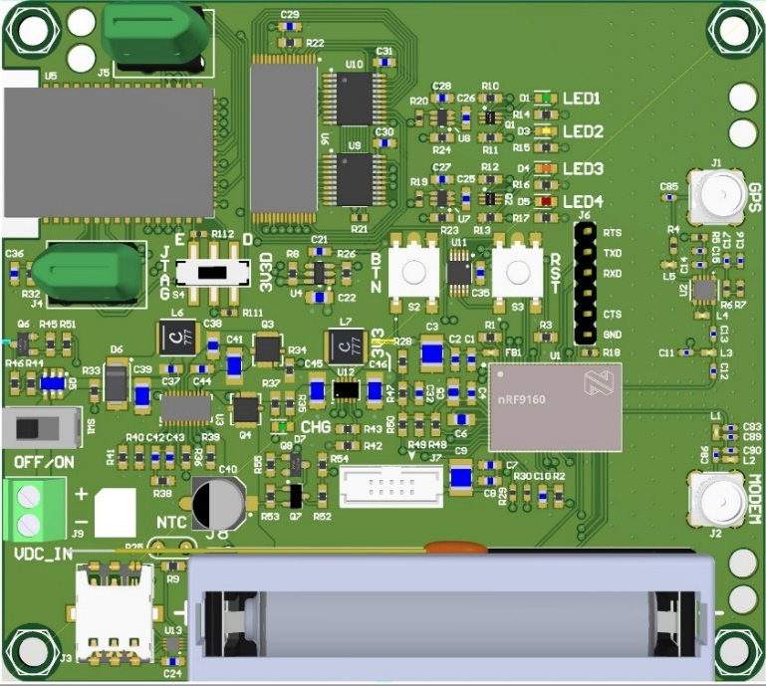
Conclusiones y trabajo futuro
  Conclusiones
  Se ha cumplido con los requisitos del proyecto y este, mejora el sistema que está implementado de modo que se ha cumplido con los objetivos.
  Estado actual
  Layout diseñado.
  Firmware validado.
  Sensores desplegados.
  Trabajo futuro
  Producir prototipos.
  Validación eléctrica y lógica.
  Optimización del firmware
  Validación de la solución.
  Tests de consumo y modos de fallo
  Certificación FCC y UE a nivel de radiofrecuencia
  Producción en masa y deployment
Notes:
Modos de operación en el firmware para que consuma menos y tal,

Slide 20
¡Gracias!
Ahora se procederá a hacer una demo del sistema
Trabajo de fin de grado
Alumno: Imanol Rojas Pérez
Director: Dr. Pere Tuset Peiró

